Slide 1

畢業專題
Search
資工四B (410919158)楊廷烽
資工四B (410928149)謝孟峻
資工四B (410919132)林映如
資工四B (410918819)蔡侄宇
IPFS幣記
2023/12/14

Slide 2

目錄
01 | 動機與目的
03 | 成果展示
02 | 建置/使用工具
04 | 未來展望

Slide 3




前言>寫作平台差異>舉例
管理文章方式 | 中心化集中式管理 (個人、組織或團體) | 去中心化 分散式網路
https://vocus.cc/article/61cd9631fd89780001050cca
以文章來說
中心化集中式管理，所有的權力和控制都在一個中心化的權威機構或個人手中
就會有平台消失、資料庫消失問題而導致資料全都一起消失

Slide 4

前言>寫作平台差異
平台 | 一般寫作平台 | 我們的寫作平台
管理文章方式 | 中心化集中式管理 (個人、組織或團體) | 去中心化 分散式網路
登入方式 | 第三方服務 | Metamask 錢包
創作方式 | 一般編輯寫作純文字 | Markdown 語法來寫作
讚賞方式 | 按讚、留言 | 按讚、留言、 打賞(自己發行的加密貨幣)
Notes:
在網路上看到某某寫作平台消失，看到這些問題，我們會想說一個寫作平台消失了不管是對於作者還是使用者來說都是很大的損失，因此我們打算建立一個分散式的公共創作平台，而近年來虛擬貨幣愈發盛行，所以我們打算結合我們的創作平台，讓使用者可以利用打賞來鼓勵作者創作。

Slide 5
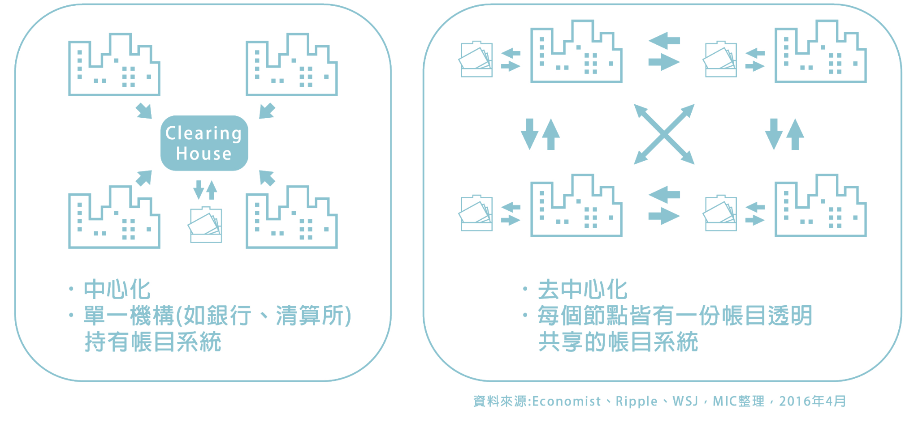
前言>寫作平台差異>管理文章方式
管理文章方式 | 中心化集中式管理 (個人、組織或團體) | 去中心化 分散式網路
Notes:
在網路上看到某某寫作平台消失，看到這些問題，我們會想說一個寫作平台消失了不管是對於作者還是使用者來說都是很大的損失，因此我們打算建立一個分散式的公共創作平台，而近年來虛擬貨幣愈發盛行，所以我們打算結合我們的創作平台，讓使用者可以利用打賞來鼓勵作者創作。

Slide 6

建置/使用工具
Sever Management
網路配置
資源調整
自動化
開發技能

Slide 7





專題技術 > 開發技能 > 簡介
前端
後端
區塊鏈

Slide 8
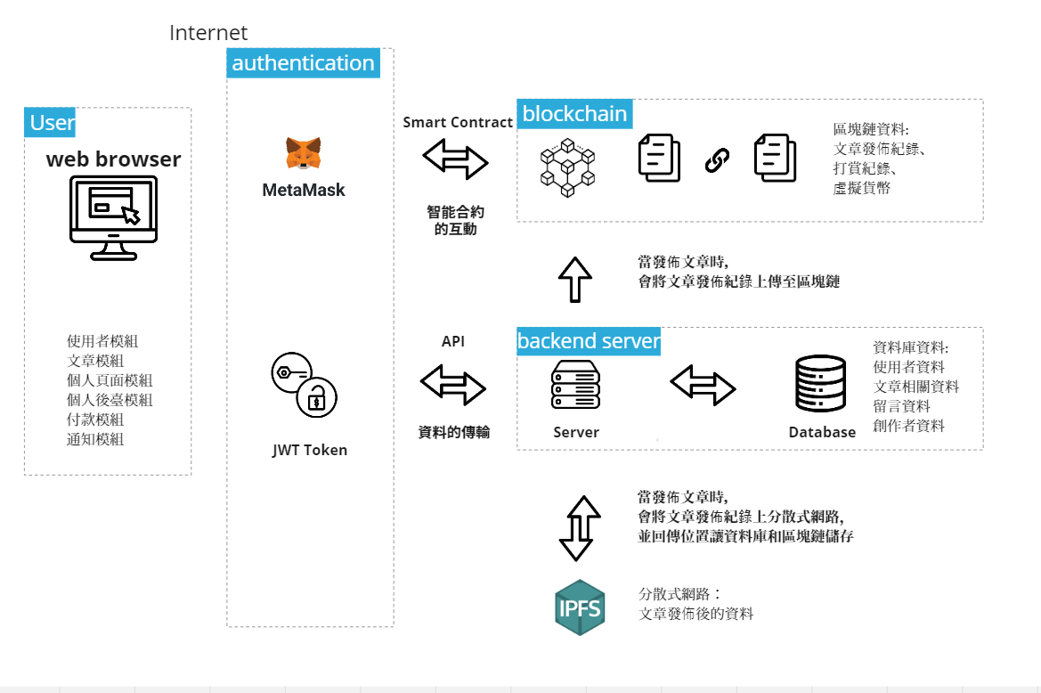
系統技術 > 開發技能 > 分類詳細

Slide 9
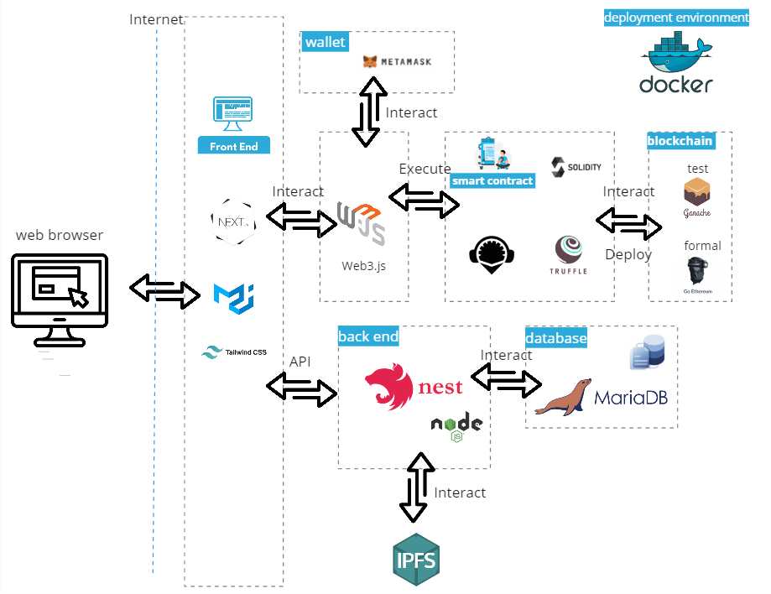
專題技術 > 開發技能 > 技術應用

Slide 10
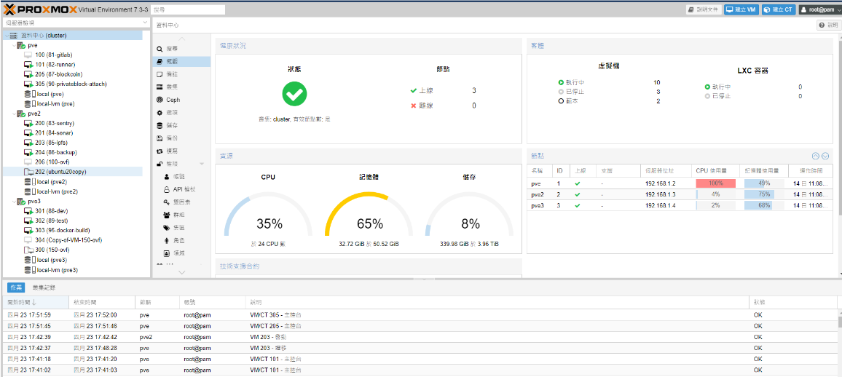
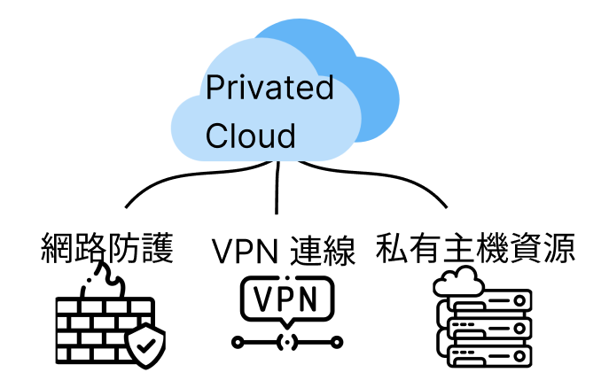
系統技術 > 開發技能 > 系統管理

Slide 11
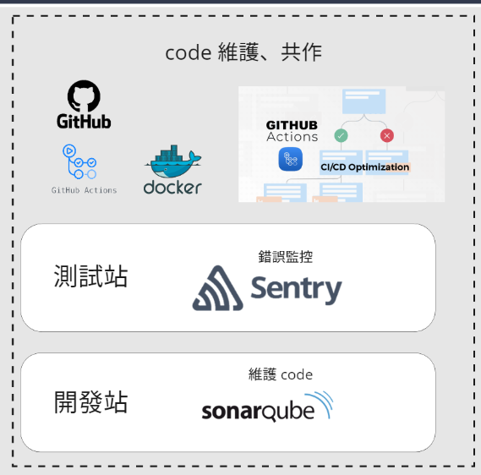
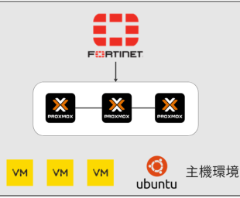
系統技術 > 開發技能 > 系統管理

Slide 12
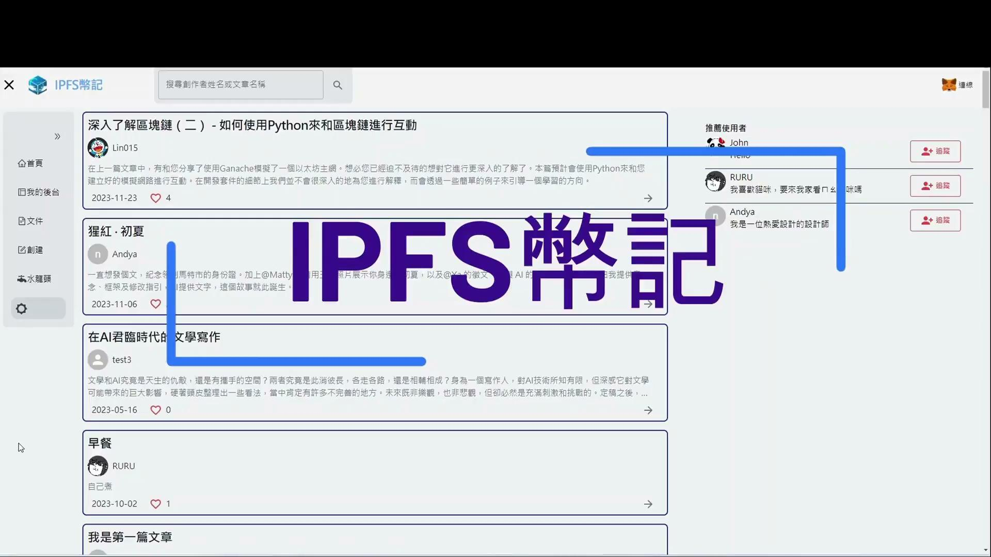
成果展示

Slide 13


未來發展
☞ 提高用戶參與度
☞ 拓展商業模式

